Slide 1
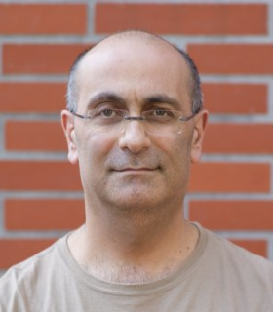

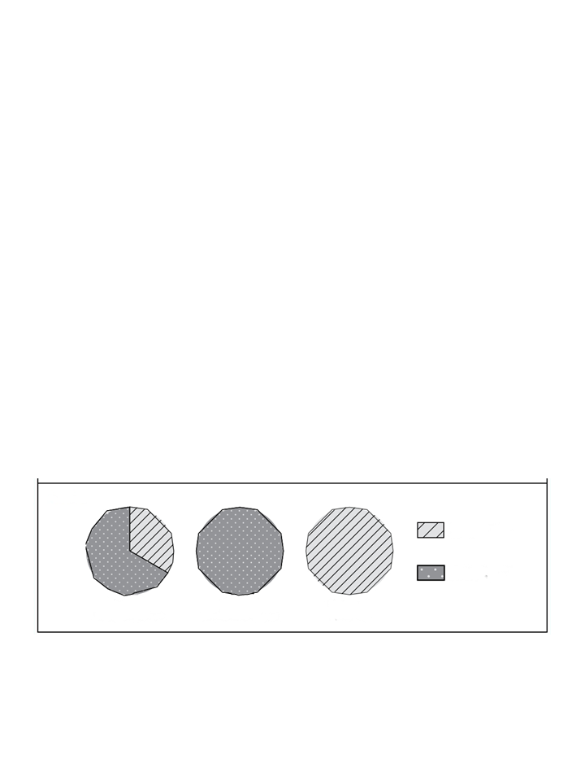
Злоупотребата с наркотици повлиява вземането на решения
Разбирането на науката за зависимостта държи в течение тийнейджърите
Един озадачаващ признак проявен от хора, зависими към наркотици е тяхното решение да продължават да злоупотребяват с наркотиците даже, когато има вредни последици за тях самите и за другите.
През 1999 г. Д-р Антоан Бечара провежда научен експеримент, за да разбере пречи ли употребата на наркотици на способността за вземане на полезни решения в дългосрочен аспект.
ПРЕДПОЛОЖЕНИЕТО НА БЕЧАРА
Някои употребяващи наркотици, вземат лоши решения, защото наркотиците са увредили техния префронтален кортекс.
КРАТКО ОПИСАНИЕ НА ЕКСПЕРИМЕНТА НА БЕЧАРА
Ученият провежда експеримента под формата на игра с три групи играчи:
Група А – такива, които злоупотребявали с наркотици;
Група Б – участници с увреждане на префронталния кортекс от травма или болест;
Група В – играчи, които никога не са употребявали наркотици и никога не са имали мозъчно увреждане .
Играта е замислена така, че при избора на карти с точкова стойност играчите трябва да вземат решения, които им носят дългосрочна полза.
РЕЗУЛТАТИ:
Група А
Злоупотребяващи с наркотици
Група Б
Мозъчно увредени
Група В
Здрави
Добри решения в дългосрочен план
Лоши решения в дългосрочен план
ЗАКЛЮЧЕНИЕ: Хората, които злоупотребяват с наркотици, вземат решения подобни на решенията на хората с мозъчно увреждане!

